Slide 1
Vincent van Gogh
3.d OŠ NIKOLE HRIBARA
Jadranka Jelisavac

Slide 2
Djetinjstvo Vincent van Gogha
Rođen je u Nizozemskoj, u dijelu zemlje koji je bio poznat po rudnicima i teškom životu. Otac mu je bio protestantski pastor ( jedna vrsta svećenika), a majka domaćica. Imao je još dva brata i tri sestre.
Kao dječak bio je tih i povučen. Vrijeme je provodio promatrajući nizozemski krajolik. Sa 16 godina je odlučio postati slikar.

Slide 3
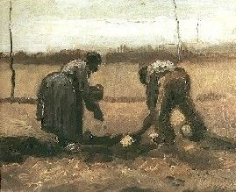
Nije imao novca za boje, pa je u početku crtao ugljenom ili uljenim bojama, bez puno boja.

Slide 4
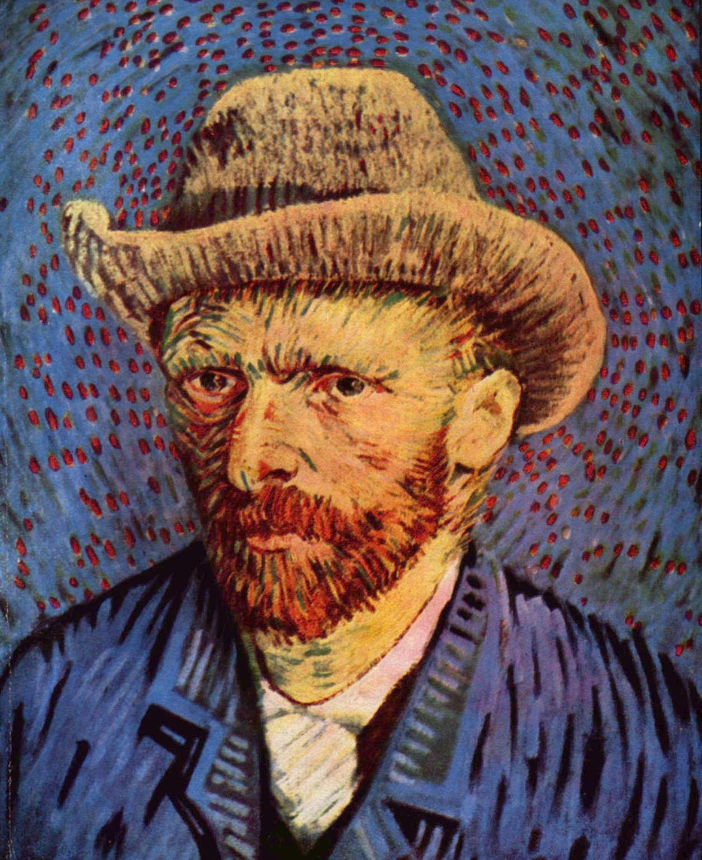
Često je slikao autoportrete jer nije imao novaca za modele.

Slide 5
Dolaskom u Francusku počinje koristiti boje...

Slide 6
Na slici Zvjezdana noć možemo vidjeti slikarev rukopis i pratiti njegove poteze kistom.

Slide 7
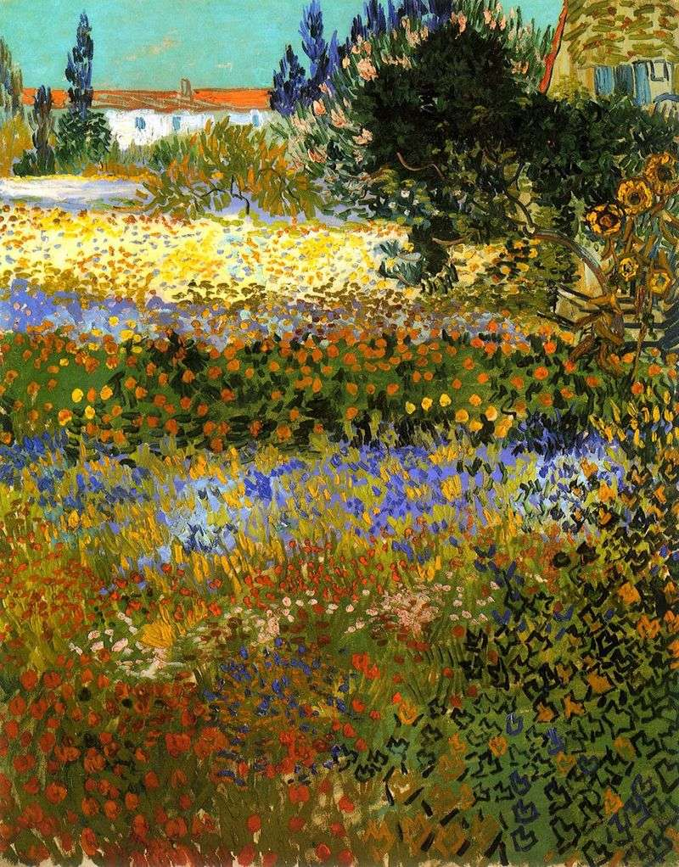
Često je slikao cvijeće i cvjetne livade…

Slide 8
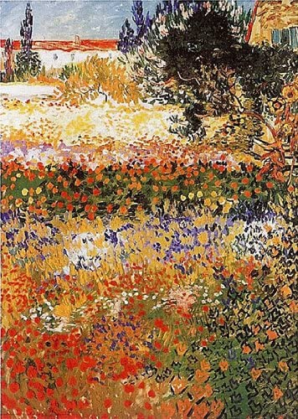
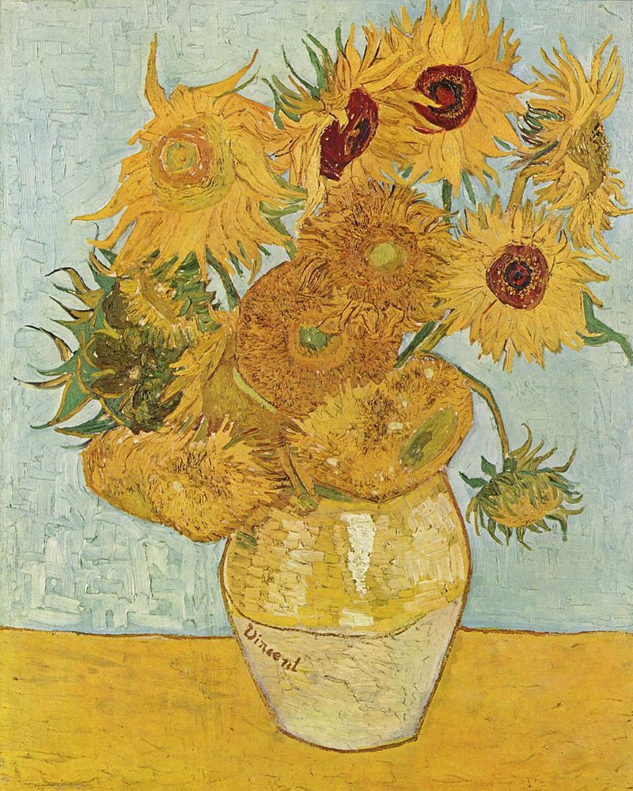

Slide 10
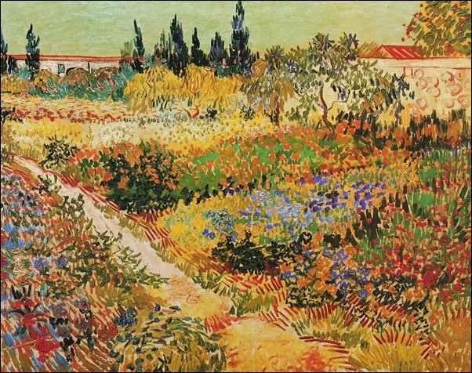
Komplementarni kontrast boja
MOTIV: vizualni – CVJETNA LIVADA
NASTAVNO PODRUČJE: oblikovanje na plohi-slikanje
LIKOVNI PROBLEM: komplementarni kontrast
LIKOVNO - TEHNIČKA SREDSTVA I LIKOVNE TEHNIKE: vodene boje
Cvjetni vrt sa stazom, Vincent van Gogh

Slide 11
Zadatak za učenike
Komplementarnim kontrastom boja slikamo cvjetnu livadu
PROMATRANJE I ANALIZA SLIKE CVJETNI VRT SA STAZOM
Pronalazimo na slici gdje se nalazi crvena i zelena boja, te ostale parove boja koje se dopunjuju (plave se mrlje na jednome mjestu nalaze uz narančaste).
Boje koje se dopunjuju:
CRVENA – ZELENA
ŽUTA – LJUBIČASTA
PLAVA - NARANČASTA
Slikamo vodenim bojama i upotrebljavamo meki kist.
Kist najprije umočimo u vodu zatim u boju.
Boju nanosimo na hrapavu stranu papira.
Više vode daje svjetliju, a manje vode tamniju boju.

Slide 12
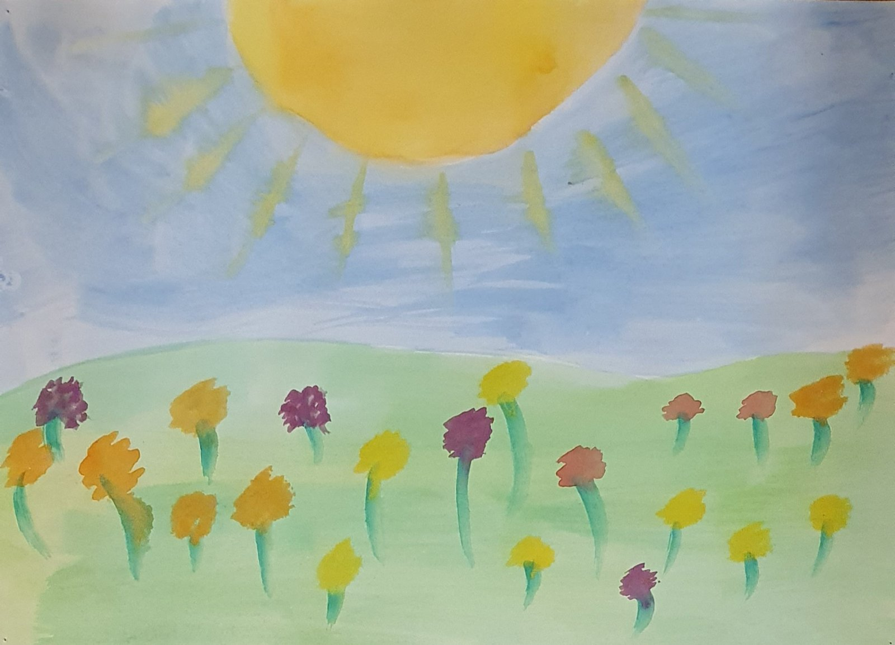
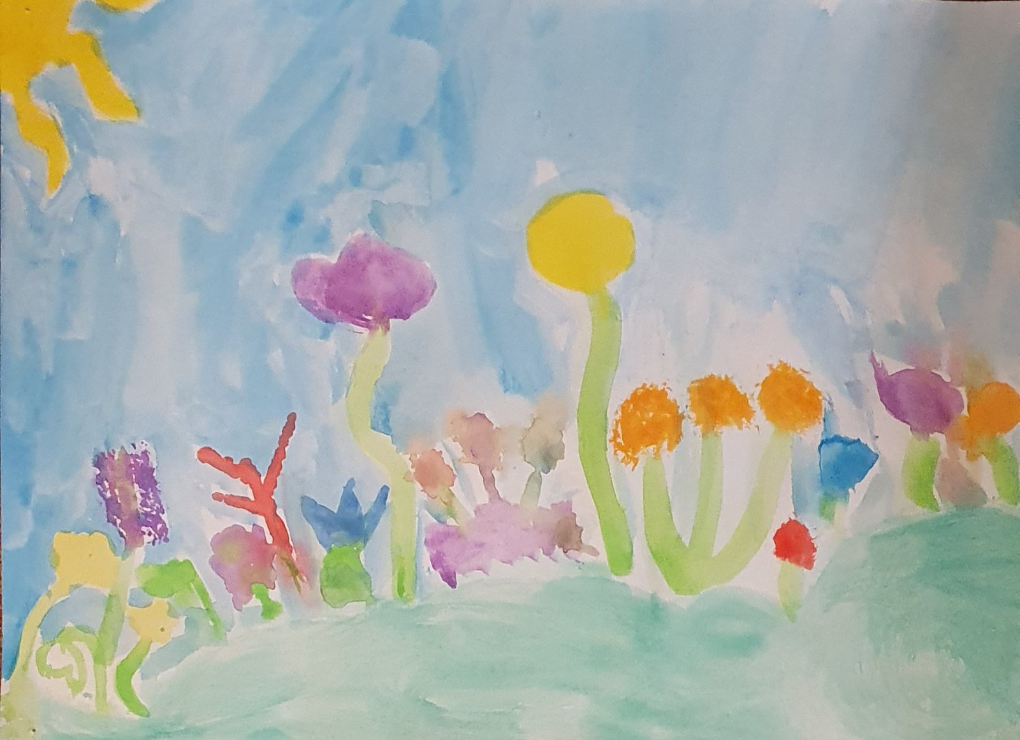
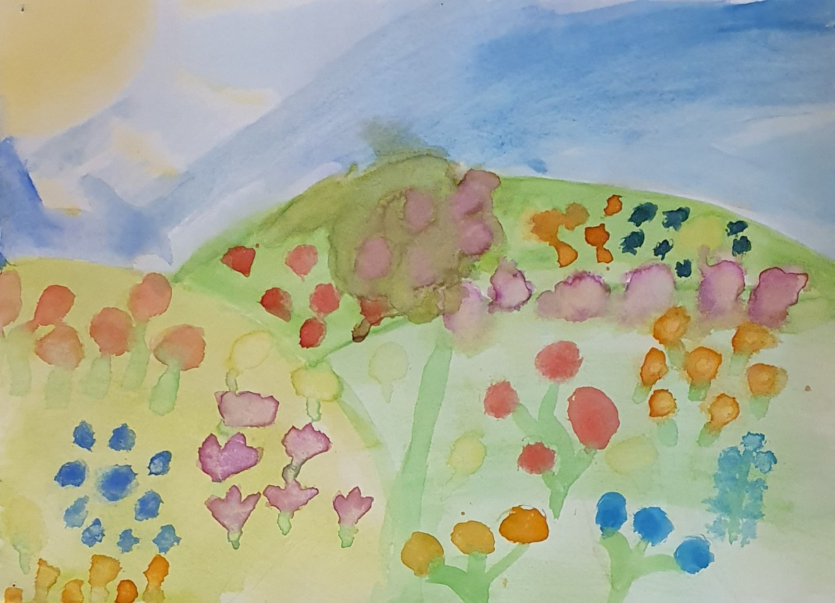
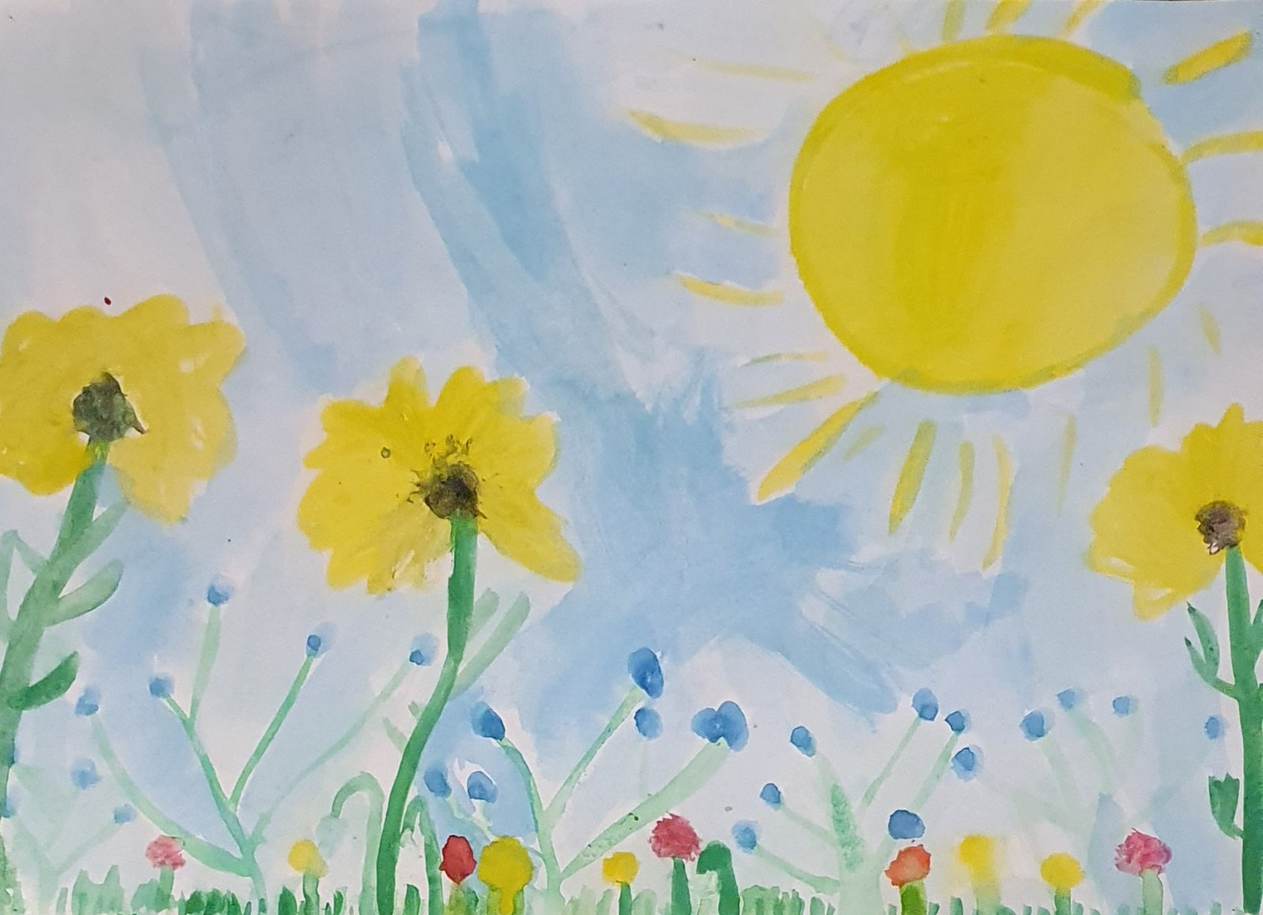
Cvjetne livade 3.d

Slide 13
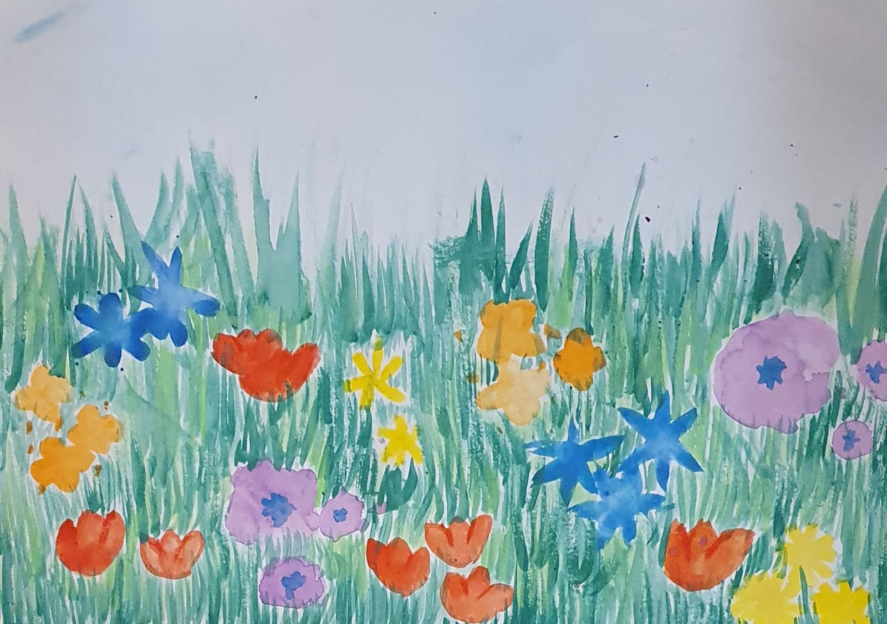
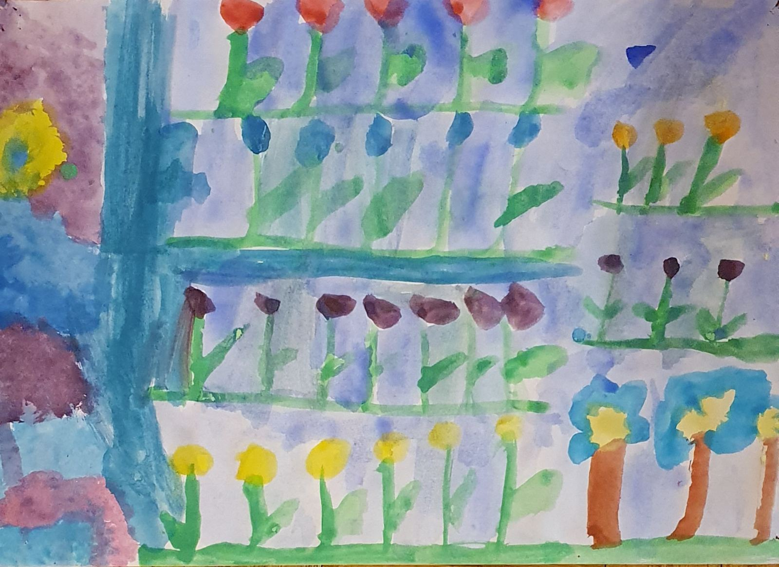
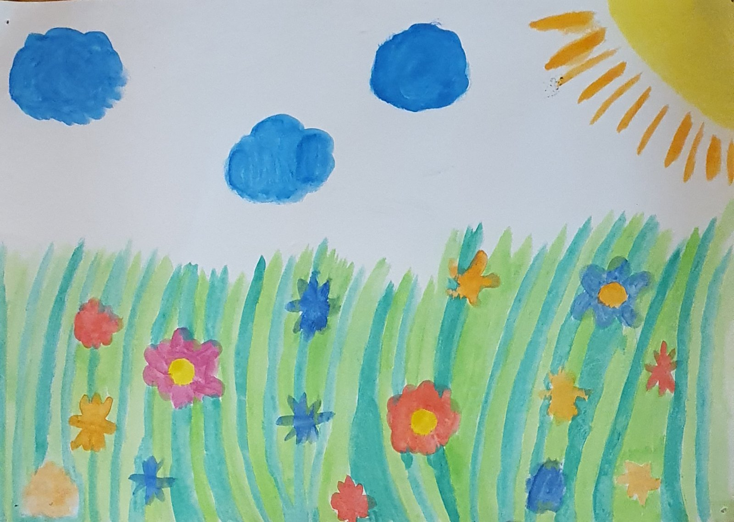
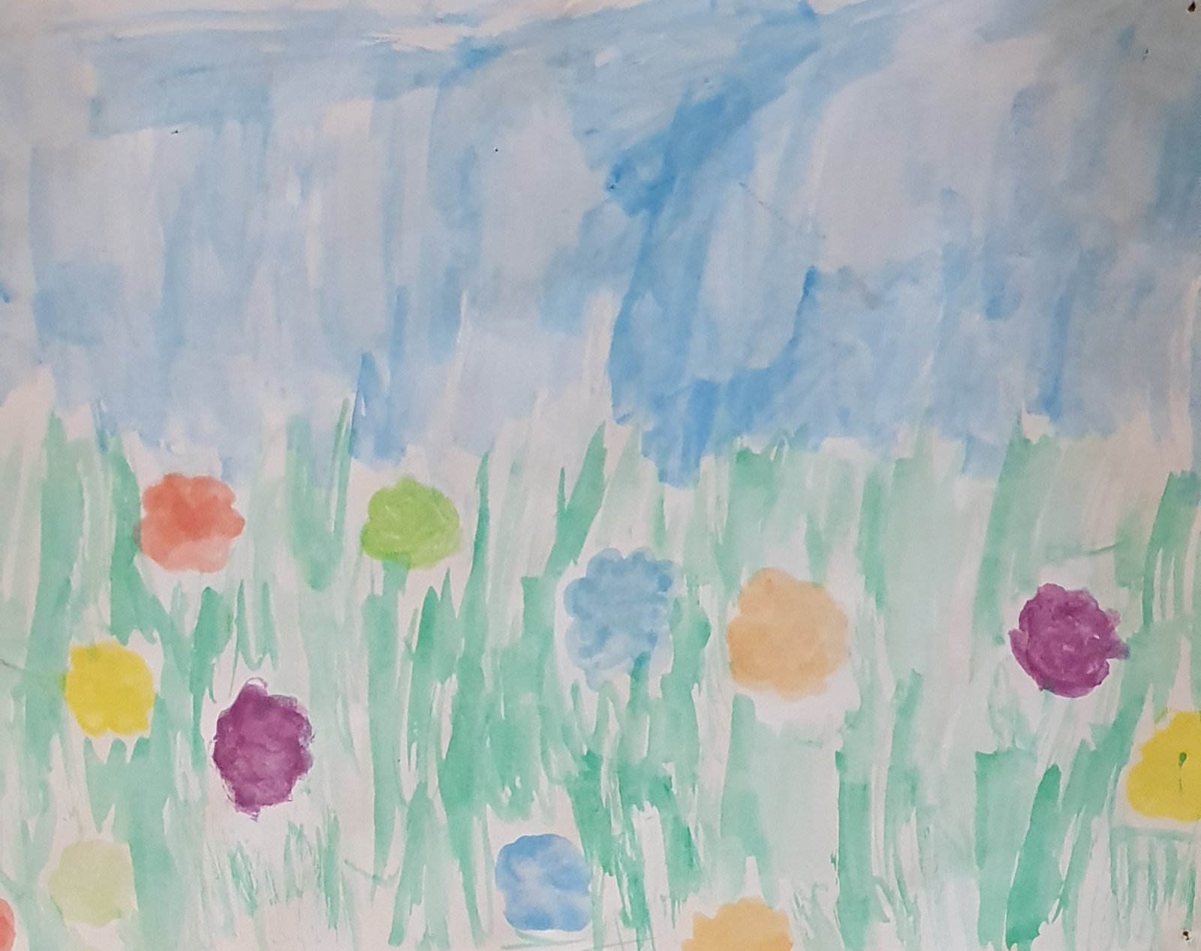

Slide 14
